Slide 1
软件工程基础
实验一 需求分析
信息与软件工程学院

Slide 2
实验目的
1
2
3
理解需求诱导的过程
掌握面向对象的需求分析模型
掌握面向过程的需求分析模型

Slide 3
实验内容
由组长组织该组成员展开需求讨论，以文字形式将项目需求以场景的形式分段描述出来
采用面向对象需求分析方法对项目进行需求分析，建立：
  用例图
  写出所有用例规约
  确定系统中主要的类，并建立类图
采用结构化需求分析方法对项目进行需求分析，绘制分层数据流图和实体关系图

Slide 4
实验报告
实验报告
  标准实验报告一：实验内容1采用文字形式，实验内容2和3采用文字结合图形的形式。
  软件需求规格说明书：附在标准实验报告后面
附录：源代码或附加模型
实验平时成绩
  组长给出组员的贡献比例（百分制）+实验考勤
实验成绩：50%报告 + 50%平时

Slide 5
需求场景描述范例
小组成员认真积极讨论，三名同学模拟用户，其他同学则是开发者。在讨论之前，两组成员都分别去搜集了关于现有的图书管理系统的资料，了解了它们的大致功能，分析了它们优缺点。在讨论过程中，开发者对用户进行诱导式提问，以捕捉用户透露出的需求。开发者记录讨论过程中的所有决定，并进行总结归纳。而后，同学们将这次讨论出的需求系统化，找出对应的功能，并将其用图表展示出来。这时候，进行再一次的讨论，重复上面的过程，进一步完善功能。
具体讨论结果如下：
主要的功能：
首先，针对用户的需求，最主要是完成借阅功能，再在此基础上添加一些细节的东西，主要包括以下操作：用户帐号的登陆，退出，冻结 ，图书查询和预约，罚款查询，借阅查询等功能。
然后，针对管理员，最主要是信息和功能维护，大概有以下这些操作：图书信息的添加，删除，维护。用户信息的维护。当数据库出现异常时管理员能够读取异常的借阅信息和罚款信息并对其进行修改，更正。
性能需求：
借阅过程方便，图书信息详尽，图书预约快捷，提交罚款支持在线支付，总之整个系统对用户友好，没有过多的复杂操作，尽量傻瓜化。

Slide 6
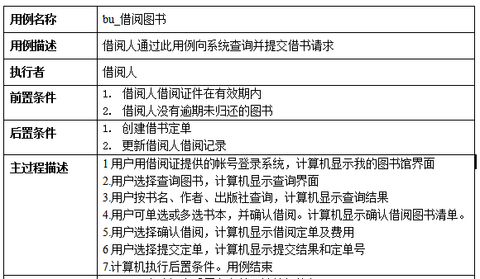
用例规约范例。过程描述中的章节号标明每一个可能的活动。例如，4代表“用户可单选或多选书本，并确认借阅。计算机显示确认借阅图书清单”这个活动，

Slide 7
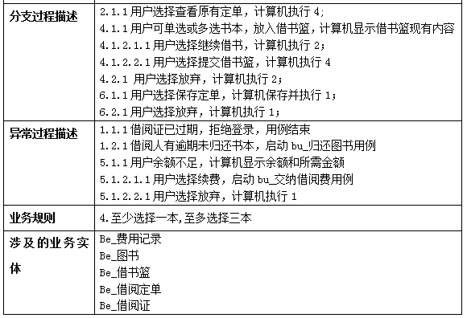
用例规约范例。4.1.1代表第4步的第一个可选分支的第一步，4.1.2.1.1代表第4步的第一个可选分枝的第二步中的第一个可选分支的第一步。

